Slide 1
12기 정규세션
ToBig’s 11기 이영전
Naïve Bayesian Classifier
* 한줄 요약: Naïve하게(순진하게) 조건부 독립을 가정하여, 베이즈 정리와 비슷한 예측계산을 적용해 분류를 해보자.

Slide 2
Unit 01 ㅣ MLE Review
Unit 02 ㅣ Probability Overview
Contents
Unit 03 ㅣ Bayes Theory
Unit 04 ㅣ Naive Bayesian Classification
Unit 05 ㅣ Gausian Navie Bayes

Slide 3
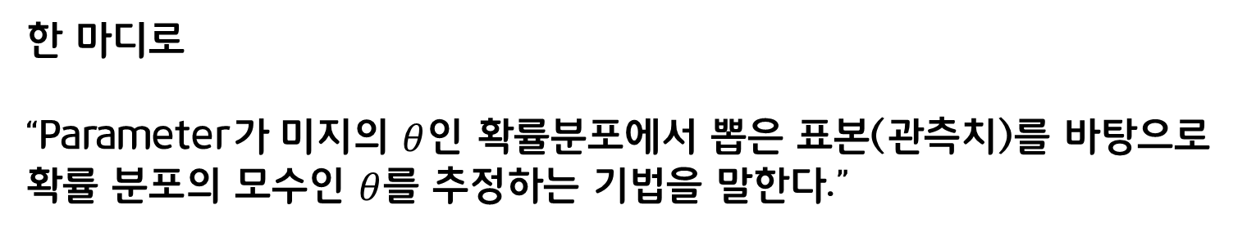
Unit 01 ㅣ MLE Review
Unit 01 ㅣ MLE
한 페이지로 정리하는 MLE
한 마디로
“Parameter가 미지의 $θ$인 확률분포에서 뽑은 표본(관측치)를 바탕으로
확률 분포의 모수인 $θ$를 추정하는 기법을 말한다.”

Slide 4
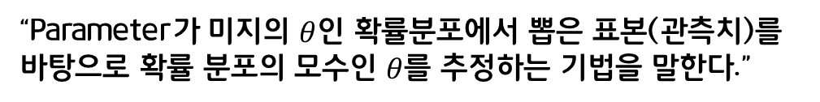
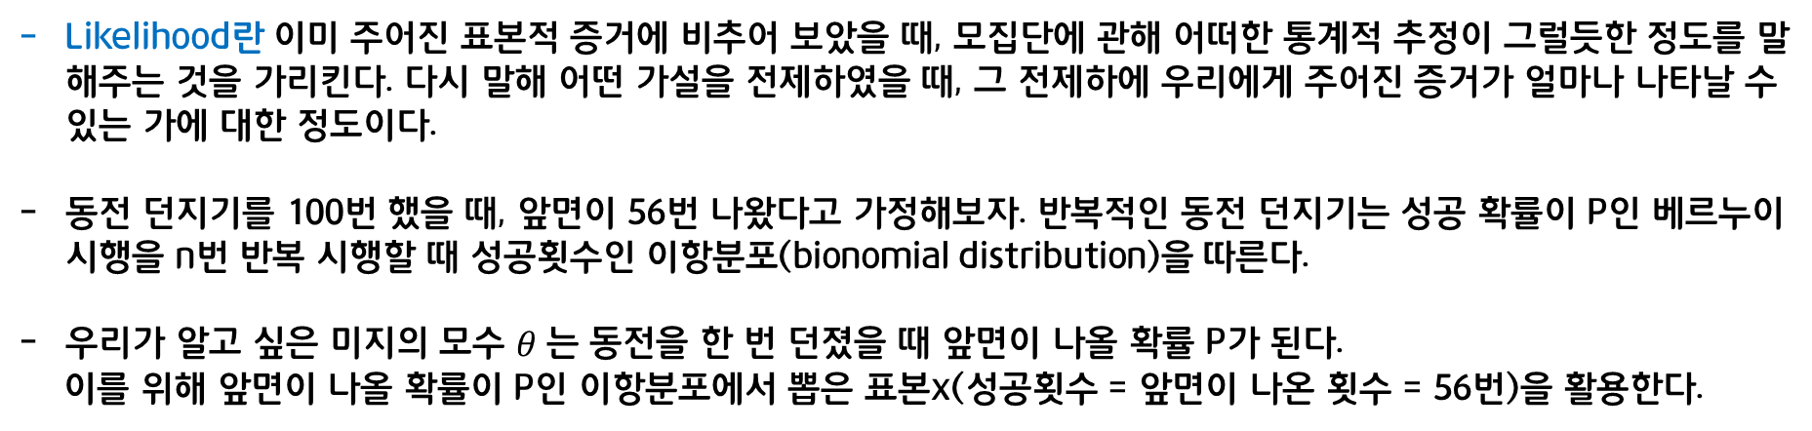
Unit 01 ㅣ MLE Review
Unit 01 ㅣ MLE
한 페이지로 정리하는 MLE
“Parameter가 미지의 $θ$인 확률분포에서 뽑은 표본(관측치)를 바탕으로 확률 분포의 모수인 $θ$를 추정하는 기법을 말한다.”
Likelihood란 이미 주어진 표본적 증거에 비추어 보았을 때, 모집단에 관해 어떠한 통계적 추정이 그럴듯한 정도를 말해주는 것을 가리킨다. 다시 말해 어떤 가설을 전제하였을 때, 그 전제하에 우리에게 주어진 증거가 얼마나 나타날 수 있는 가에 대한 정도이다.
동전 던지기를 100번 했을 때, 앞면이 56번 나왔다고 가정해보자. 반복적인 동전 던지기는 성공 확률이 P인 베르누이 시행을 n번 반복 시행할 때 성공횟수인 이항분포(bionomial distribution)을 따른다.
우리가 알고 싶은 미지의 모수 $θ 는$ 동전을 한 번 던졌을 때 앞면이 나올 확률 P가 된다.
이를 위해 앞면이 나올 확률이 P인 이항분포에서 뽑은 표본x(성공횟수 = 앞면이 나온 횟수 = 56번)을 활용한다.

Slide 5
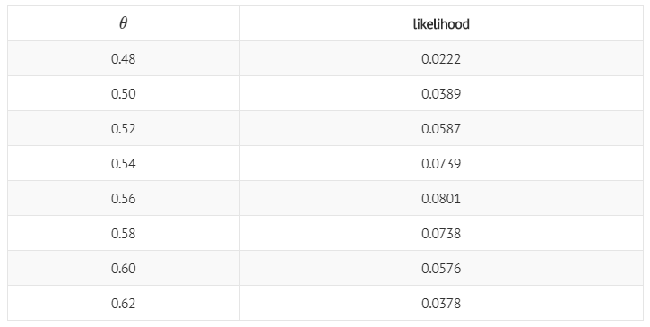

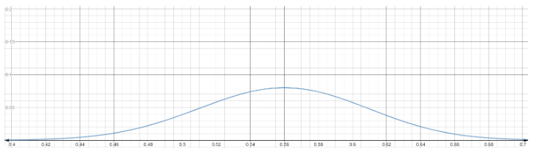
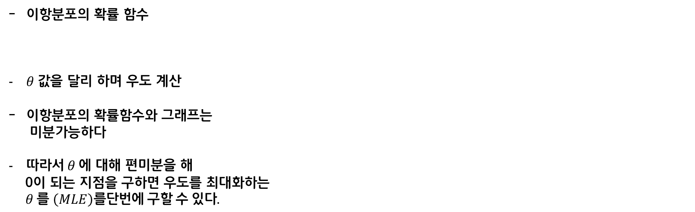
Unit 01 ㅣ MLE Review
Unit 01 ㅣ MLE
두 페이지로 정리하는 MLE
이항분포의 확률 함수
$θ 값$을 달리 하며 우도 계산
이항분포의 확률함수와 그래프는
미분가능하다
$따라서 θ 에$ 대해 편미분을 해
0이 되는 지점을 구하면 우도를 최대화하는
$θ 를 \left(MLE\right)를단번에 구할 수 있다.$

Slide 6
Unit 02 ㅣ Probability Overview
Unit 01 ㅣ Overview
머신러닝의 학습 방법들
Graiden descent based learning
Probability theory based learning
Information theory based learning
Distance similarity based learning

Slide 7
Unit 02 ㅣ Probability Overview
Unit 01 ㅣ Overview
머신러닝의 학습 방법들
Graiden descent based learning
Probability theory based learning
Information theory based learning
Distance similarity based learning
오늘 배울 내용은 확률 이론 기반으로 학습하는Naïve Bayesian Classifer입니다.

Slide 8
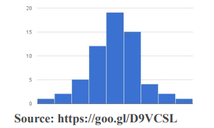

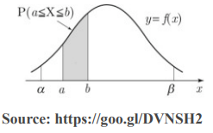
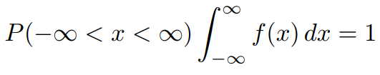
Unit 02 ㅣ Probability Overview
Unit 01 ㅣ Overview
Probability
- 이산형 값
- 연속형 값

Slide 9
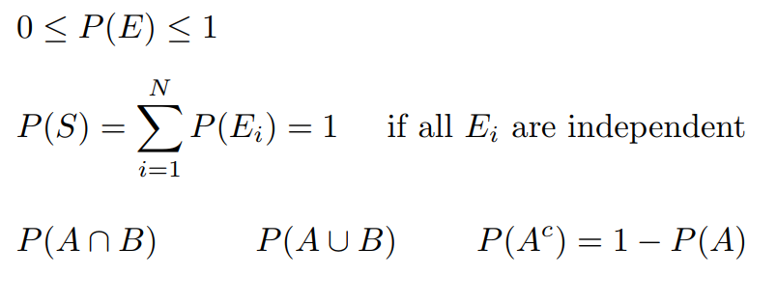
Unit 02 ㅣ Probability Overview
Unit 01 ㅣ Overview
Basic concepts of probability

Slide 10

Unit 02 ㅣ Probability Overview
Unit 01 ㅣ Overview
Basic concepts of probability
특정 E(Event)가 일어날 확률은 0에서 1사이이다.
각각의 E가 독립이라면 Probability의 Sum은 1이다.

Slide 11
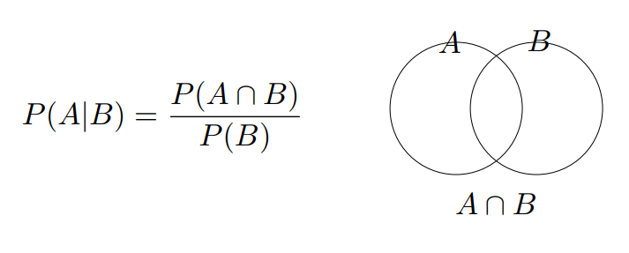
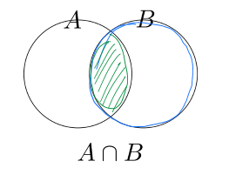
Unit 02 ㅣ Probability Overview
Unit 01 ㅣ Overview
Conditional Probability

Slide 12
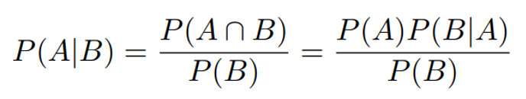
Unit 03 ㅣ Bayes Theory
Unit 01 ㅣ Overview
Bayes’s Theorem
‘베이즈 정리(Bayes’s Theorem)란
한마디로 조건부 확률을 ‘반대로 뒤집는‘ 것이다.

Slide 13
Unit 03 ㅣ Bayes Theory
Unit 01 ㅣ Overview
Bayes’s Theorem
경험에 의한 확률의 업데이트
사전 확률(given)로 부터 사건 발생을 통해 사후 확률을 구한다.
빈도주의 vs. 베이즈 주의
빈도주의 관점에서 확률이란
확률을 반복적으로 선택된 표본이 사건(부분집합) A의 원소가 될 경향으로 본다.
e.g 동전 앞면이 나오는 사건의 확률값
확률값이 0.5라는 것은 빈도주의 관점에서 동전을 반복하여 던졌을 경우 동전을 던진 전체 횟수에 확률 값을 곱한 숫자만큼 해당사건이 발생한다고 본다.
10,000번을 던진다면 10,000 x 0.5 = 5,000
베이지안 관점에서 확률이란
선택된 표본이 특정한 사건(부분집합)에 속한다는 가설(hypothesis), 명제(proposition), 혹은 주장(assertion)의 신뢰도(degree of belief)라고 볼 수 있다.
e.g 새는 날 수 있다.
새가 날 수 있는 가능성은 95%다….
더 많은 내용이 궁금하시다면…
https://datascienceschool.net/view-notebook/9605664e26a0411b88f60e4ba9521dd9/

Slide 14
Unit 03 ㅣ Bayes Theory
Unit 01 ㅣ Overview
Bayes’s Theorem
경험에 의한 확률의 업데이트
사전 확률(given)로 부터 사건 발생을 통해 사후 확률을 구한다.
빈도주의 vs. 베이즈 주의
빈도주의 관점에서 확률이란
확률을 반복적으로 선택된 표본이 사건(부분집합) A의 원소가 될 경향으로 본다.
e.g 동전 앞면이 나오는 사건의 확률값
확률값이 0.5라는 것은 빈도주의 관점에서 동전을 반복하여 던졌을 경우 동전을 던진 전체 횟수에 확률 값을 곱한 숫자만큼 해당사건이 발생한다고 본다.
10,000번을 던진다면 10,000 x 0.5 = 5,000
베이지안 관점에서 확률이란
선택된 표본이 특정한 사건(부분집합)에 속한다는 가설(hypothesis), 명제(proposition), 혹은 주장(assertion)의 신뢰도(degree of belief)라고 볼 수 있다.
e.g 새는 날 수 있다.
새가 날 수 있는 가능성은 95%다….
객관적인 확률이란 존재하지 않는다.

Slide 15
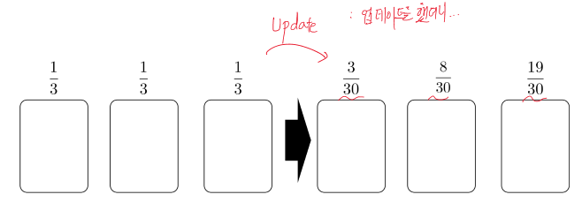
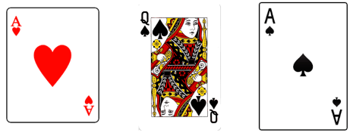
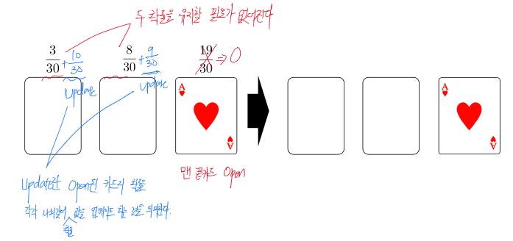
Unit 03 ㅣ Bayes Theory
Unit 01 ㅣ Overview
Bayes’s Theorem

Slide 16
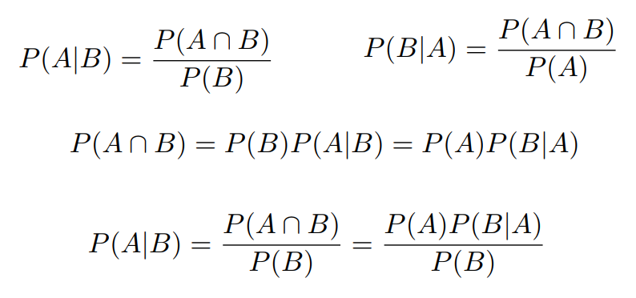
Unit 03 ㅣ Bayes Theory
Unit 01 ㅣ Overview
Bayes’s Theorem

Slide 17
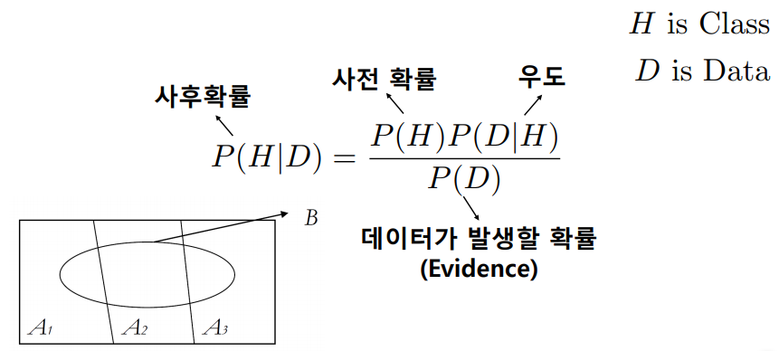
Unit 03 ㅣ Bayes Theory
Unit 01 ㅣ Overview
Bayes’s Theorem
Likelihood

Slide 18
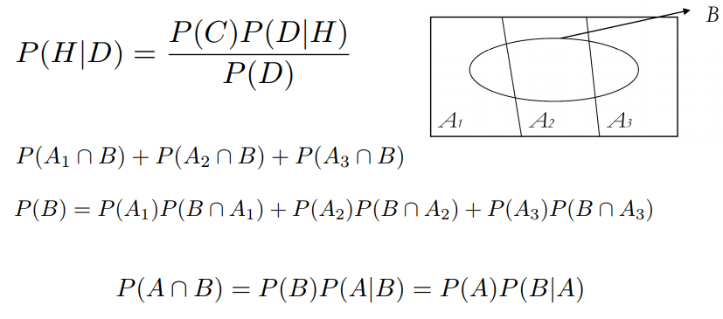
Unit 03 ㅣ Bayes Theory
Unit 01 ㅣ Overview
Bayes’s Theorem
P(H)
######

Slide 19
Unit 03 ㅣ Bayes Theory
Unit 01 ㅣ Overview
Quiz.
쿠키 두 그릇이 있다고 한다.
첫 번째 그릇에는 바닐라 쿠키 30개와 초콜렛 쿠키 10개가 있고, 두 번째 그릇에는 각 쿠키가 20개 씩 있다.
임의의 쿠키를 집었는데 해당 쿠키가 바닐라 쿠키이다.
이 쿠키가 그릇 1에서 나왔을 확률은?

Slide 20
Unit 04 ㅣ Naïve Bayesian Classifier
Unit 01 ㅣ Single Naïve Bayesian Classifier
Tutorial - Viagra Spam Filter
Viagra 스팸 필터 만들기
Viagra라는 단어의 유무를 통해 스팸 여부 확인하는 필터 만들기
Viagra 단어가 들어가면 무조건 스팸일까?
어느 정도 확률로 스팸이라고 분류할 수 있을까?

Slide 21
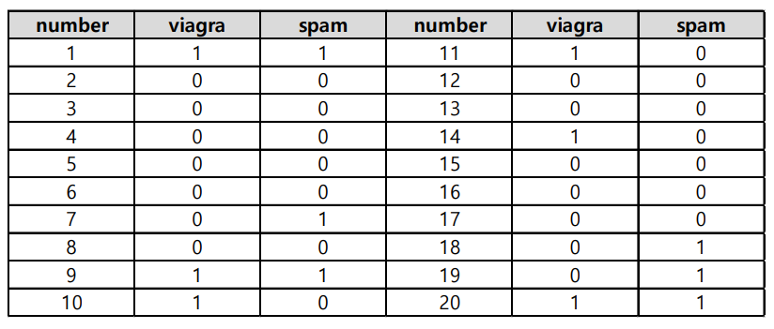
Unit 04 ㅣ Naïve Bayesian Classifier
Unit 01 ㅣ Single Naïve Bayesian Classifier
Tutorial - Viagra Spam Filter
Data Set

Slide 22
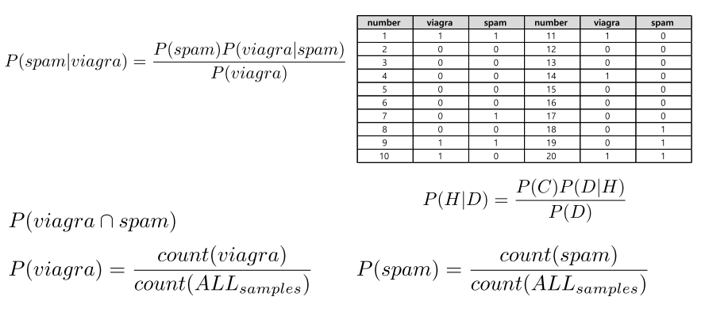
Unit 04 ㅣ Naïve Bayesian Classifier
Unit 01 ㅣ Single Naïve Bayesian Classifier
Tutorial - Viagra Spam Filter
Using Naïve Bayes

Slide 23
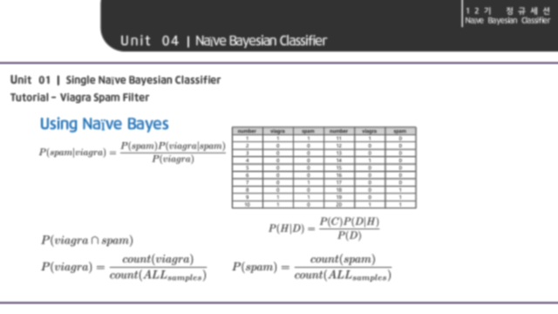
Unit 04 ㅣ Naïve Bayesian Classifier
필터기로 여러 단어를 검사해보고 싶다…!

Slide 24
Unit 04 ㅣ Naïve Bayesian Classifier
Unit 02 ㅣNaïve Bayesian Classifier
제대로된 스팸 필터 만들기
Viagra라는 단어 외에 영향을 주는 단어들은 무엇이 있을까?
오히려 스팸을 제외해주는 단어는 어떻게 찾을까?
한 번에 여러 단어들을 고려하는 필터기를 만들어보자

Slide 25
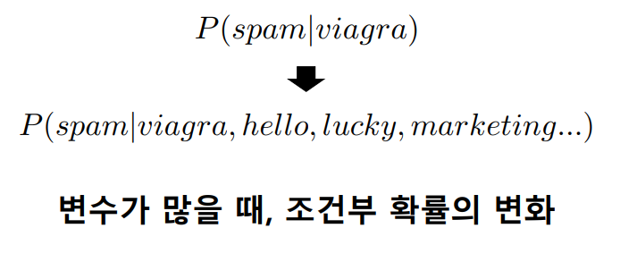
Unit 04 ㅣ Naïve Bayesian Classifier
Unit 02 ㅣNaïve Bayesian Classifier
Feature의 확장
Q. Feature(변수)가 늘어날 때
조건부 확율값은
어떻게 변할까?
X1, X2, X3, … Xn일 때,

Slide 26
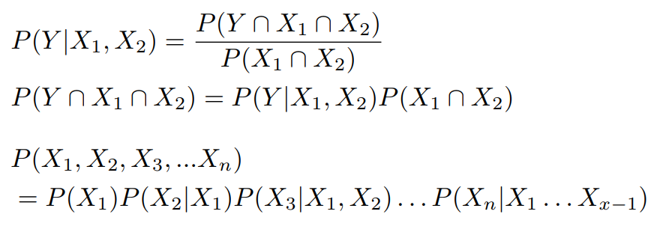
Unit 04 ㅣ Naïve Bayesian Classifier
Unit 02 ㅣNaïve Bayesian Classifier
Multivariate Muliplication Rule

Slide 27
Unit 04 ㅣ Naïve Bayesian Classifier
Unit 02 ㅣNaïve Bayesian Classifier
Multivariate Muliplication Rule
X1, X2, X3, … Xn일 때,
(Feature의 개수가 늘어날 때)
- 계산이 어려워진다.
Feature 차원이 증가하면
Sparse Vector가 생성
즉 확률이 0이 되는 값이
늘어난다.

Slide 28
Unit 04 ㅣ Naïve Bayesian Classifier
Unit 02 ㅣNaïve Bayesian Classifier
Naïve Bayes Classifier
드디어 등장했다!
복잡하게 해결하지 말고 단순(Naïve)하게 해결하자
각 변수의 관계를 독립으로 가정한다.
계산이 용이해지고, 성능이 생각보다 좋다

Slide 29
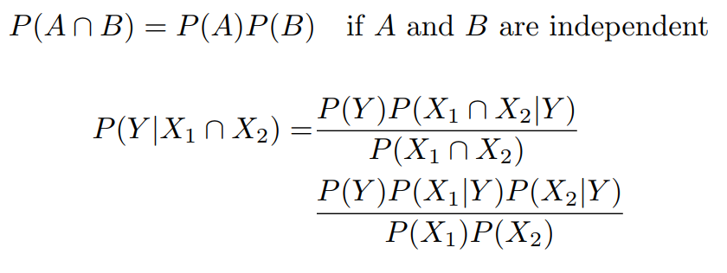
Unit 04 ㅣ Naïve Bayesian Classifier
Unit 02 ㅣNaïve Bayesian Classifier
Joint Probability

Slide 30
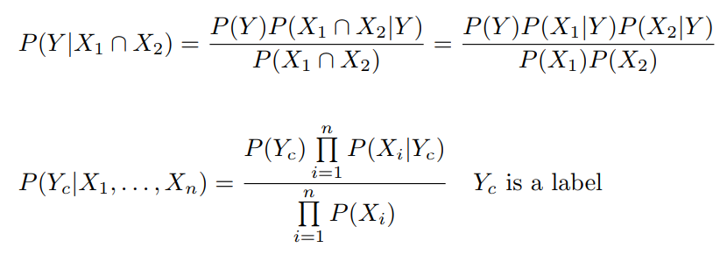
Unit 04 ㅣ Naïve Bayesian Classifier
Unit 02 ㅣNaïve Bayesian Classifier
Joint Probability
X1, X2, X3, … Xn일 때,
(Feature의 개수가 늘어날 때)

Slide 31
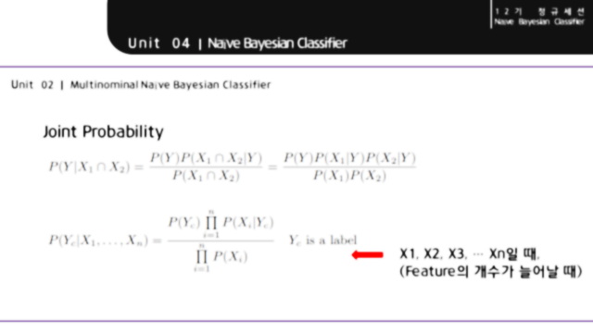
Unit 04 ㅣ Naïve Bayesian Classifier
하지만 Naïve Bayes방법 또한
문제가 있다.

Slide 32
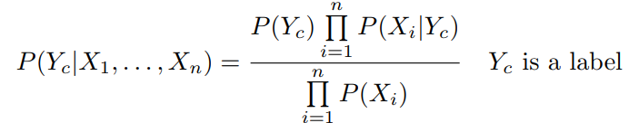
Unit 04 ㅣ Naïve Bayesian Classifier
Unit 02 ㅣNaïve Bayesian Classifier
Issue
너무 많은 확률 값을 가졌을 때 발생하는 문제
➔ 확률값이 0에 수렴하게 되는 문제가 발생한다.
1. 곱하지 말고 더하자!
➔ Log를 취해주자!

Slide 33
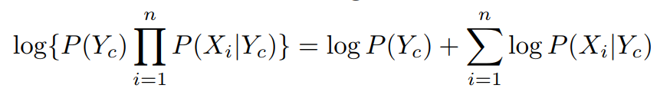
Unit 04 ㅣ Naïve Bayesian Classifier
Unit 02 ㅣNaïve Bayesian Classifier
Issue
너무 많은 확률 값을 가졌을 때 발생하는 문제
➔ 확률값이 0에 수렴하게 되는 문제가 발생한다.
1. 곱하지 말고 더하자!
➔ Log를 취해주자!

Slide 34
Unit 04 ㅣ Naïve Bayesian Classifier
Unit 02 ㅣNaïve Bayesian Classifier
Issue
너무 많은 확률 값을 가졌을 때 발생하는 문제
➔ 확률값이 0에 수렴하게 되는 문제가 발생한다.
Likelihood
1. 곱하지 말고 더하자!
➔ Log를 취해주자!
Ignore!
(∵ Y0, Y1)
Condisder Likelihood

Slide 35
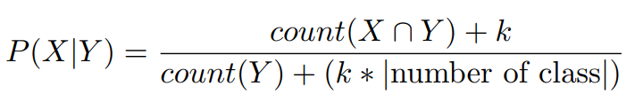
Unit 04 ㅣ Naïve Bayesian Classifier
Unit 02 ㅣNaïve Bayesian Classifier
Issue
스무딩을 통해
작게나마 확률 값을
얻을 수 있게 됨.
If. K = 2, num_class = 2 ➔ 1/4
너무 많은 확률 값을 가졌을 때 발생하는 문제
➔ 확률값이 0에 수렴하게 되는 문제가 발생한다.
K = parameter
2. 작게나마 확률이 나올 수
있도록 변경!
➔ 스무딩
|Num of class|
Condisder Likelihood

Slide 36
Unit 04 ㅣ Naïve Bayesian Classifier
Unit 02 ㅣMultinominal Naïve Bayesian Classifier
Multinomianl Naïve Bayes
X값이 Binary가 아니라 1이상의 값을 가지는 문제
일반적으로 Text 문제를 분류할 때 많이 쓰인다.
단어의 존재 유무가 아닌 단어의 출현 횟수를 Feature로 사용한다.
Text의 Featrue표현
문자 ➔ Feature 변환

Slide 37
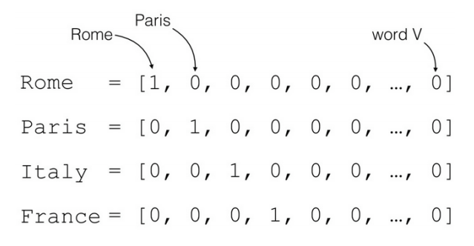
Unit 04 ㅣ Naïve Bayesian Classifier
Unit 02 ㅣMultinominal Naïve Bayesian Classifier
One-hot Encoding
- 하나의 단어를 Vector의 Index로 인식, 단어 존재시 1 없으면 0

Slide 38
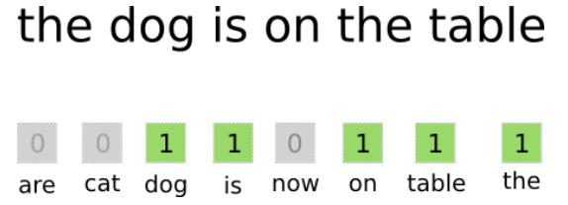
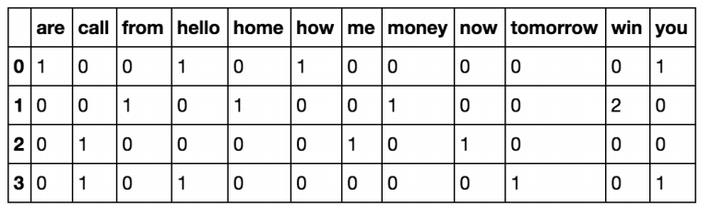
Unit 04 ㅣ Naïve Bayesian Classifier
Unit 02 ㅣMultinominal Naïve Bayesian Classifier
Bag of words
- 단어별로 인덱스를 부여해서 한 문장(또는 문서)의 단어 개수를
Vector로 표현한다.

Slide 39
Unit 04 ㅣ Naïve Bayesian Classifier
Unit 02 ㅣMultinominal Naïve Bayesian Classifier
Bag of words
- 단어별로 인덱스를 부여해서 한 문장(또는 문서)의 단어 개수를
Vector로 표현한다.

Slide 40
Unit 04 ㅣ Naïve Bayesian Classifier
Unit 02 ㅣMultinominal Naïve Bayesian Classifier
Multinomianl Naïve Bayes
★ 앞에서 배운 기본식을 기억하자!
★ Likelihood만 바뀐다.

Slide 41
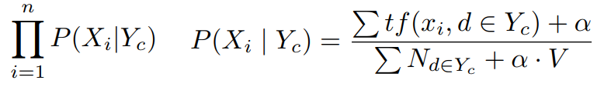
Unit 04 ㅣ Naïve Bayesian Classifier
Unit 02 ㅣMultinominal Naïve Bayesian Classifier
Multinomianl Naïve Bayes
★ 앞에서 배운 기본식을 기억하자!
★ Likelihood만 바뀐다.
Likelihood

Slide 42
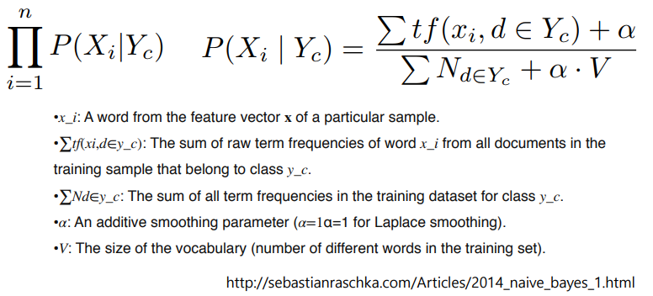
Unit 04 ㅣ Naïve Bayesian Classifier
Unit 02 ㅣMultinominal Naïve Bayesian Classifier
Multinomianl Naïve Bayes
Likelihood

Slide 43
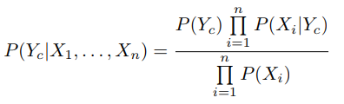
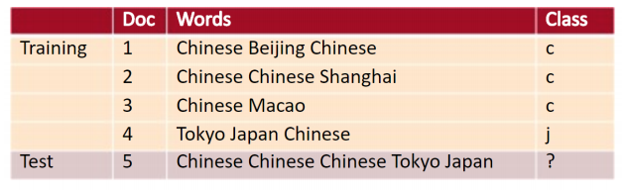

Unit 04 ㅣ Naïve Bayesian Classifier
Unit 02 ㅣMultinominal Naïve Bayesian Classifier
Multinomianl Naïve Bayes
Likelihood
계산해 주세요!

Slide 44
Unit 05 ㅣ Gausian Naïve Bayes
Unit 01 ㅣ Gausian Naïve Bayes
Gaussian Naïve Bayes
Category 데이터가 아닌경우 NB에 적용
Countinuous 데이터의 적용을 위해 y의 정규분포(Gaussian)으로 가정한다.
확률 밀도 함수 상의 해당 값 X가 나올 확률로 NB를 구현한다.

Slide 45
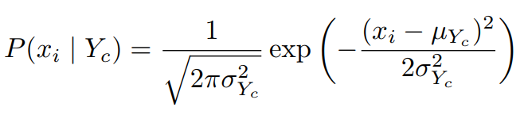
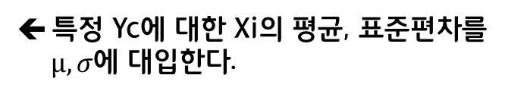
Unit 05 ㅣ Gausian Naïve Bayes
Unit 01 ㅣ Gausian Naïve Bayes
Gaussian Naïve Bayes
마찬가지 앞에서 배운 기본식에서 출발한다. Likelihood만 바뀐다.
특정 Yc에 대한 Xi의 평균, 표준편차를
$μ, σ에$ 대입한다.

Slide 46


Unit 05 ㅣ Gausian Naïve Bayes
Unit 01 ㅣ Gausian Naïve Bayes
Gaussian Naïve Bayes
Sample은 남자일까 여자일까?
특정 Yc에 대한 Xi의 평균, 표준편차를
$μ, σ에$ 대입한다.

Slide 47

Unit 05 ㅣ Gausian Naïve Bayes
Unit 01 ㅣ Gausian Naïve Bayes
Gaussian Naïve Bayes
Sample은 남자일까 여자일까?

Slide 48
Q & A
들어주셔서 감사합니다.

Slide 49
참고자료
본 강의는 Teamlab 가천대학교 최성철 교수님의 Naïve Bayes강의를 기반으로 만들어 졌습니다.
그 외의 자료들은…
Rat’s go blog
Data Science from scratch
http://databaser.net/moniwiki/pds/BayesianStatistic/%EB%B2%A0%EC%9D%B4%EC%A6%88_%EC%A0%95%EB%A6%AC%EC%99%80_MLE.pdf

